Slide 1
הבדלים מגדריים בלימודי המדעים והטכנלוגיה:
פרדוקס "הבחירה החופשית"
הללי פינסון, יריב פניגר ומריה צ'ארלס

Slide 2
הפער המגדרי ב STEM בישראל – שתי סוגיות
מחקר 1: כיצד מדיניות הבחירה והמיון של בתי ספר בכל הנוגע למקצועות הגברה בתיכון, מעצבת פערים מגדריים בפיזיקה ומחשבים 5 יח'.
השוואה בין מדיניות בית ספרית בביתי ספר ממלכתים דוברי עברית וערבית
מחקר 2: האם הפרדה מגדרית בבית הספר עשויה למתן את ההשפעה של סטריאוטיפים מגדריים על בחירה של בנות במקצועות מדעים?
השוואה בין החינוך הממלכתי לחמ"ד.

Slide 3
הפער המגדרי בהשתתפות במדעים בבתי ספר
בעשורים האחרונים הישגיהן האקדמיים של בנות גבוהיים יותר מאלו של בנים.
במקצועות STEM מסוימים (בעיקר פיזיקה ומחשבים) עדיין ישנו תת ייצוג של בנות - הפער המגדרי נותר עיקש.
מתח זה בין השיגים להשתתפות בנות במקצועות ה STEM, הצמיח שלושה עשורים של מחקר עשיר המנסה להסביר את התופעה.
למה בנות/נשים לא לומדות מדעים?
תחושת מסוגלות
דפוסים מגדיים של ענין
סטריאוטיפים מגדריים של מקצועות לימוד לרבות העדר role model נשי במקצועות מדעיים
הסברים סוציולוגים-תרבותיים המתמקדים בהבנייה של נשיות וגבריות במאמצעות בחירות אקדמיות – doing sciences as doing gender

Slide 4
האם מדובר בפער אוניברסאלי?
מחקריים השוואתים מצביעים על כך כי ישנה שונות בין במדינות בפער המגדרי בהשתתפות במקצועות מדעיים (Charles, 2017; Charles and Bradley, 2009).
ישנו קשר בין רמת ההשתתפות של בנות ונשים בתחומי לימוד ותעסוקה מדעיים לבין רמת הפיתוח הכלכלי של מדינות.
מדינות פוסט-מטראיליות מפותחות מאופיינות בפערים מגדריים גדולים יותר מאשר מדינות מתפתחות.
הסבר תיאורטי: תפיסות פוסט-מטריאליסטיות מדגישות ערכים כגון מימוש עצמי ובחירה אינידבידואלסטית, המועדדים בחירה ממוגדרת, בעוד תפיסות מטריאליסטיות שמות יותר דגש על ביטחון כלכלי ומועודדת בחירה "כלכלית" ומריטוקרטיה.

Slide 5
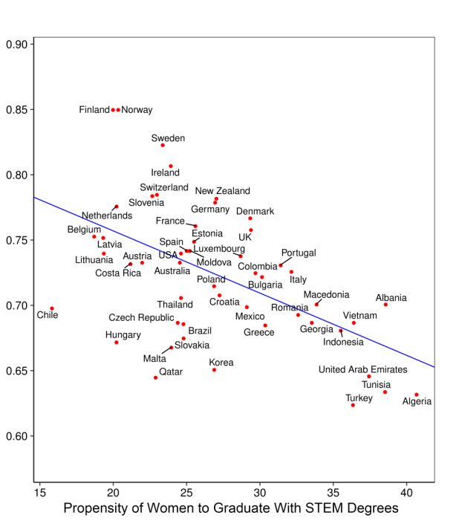
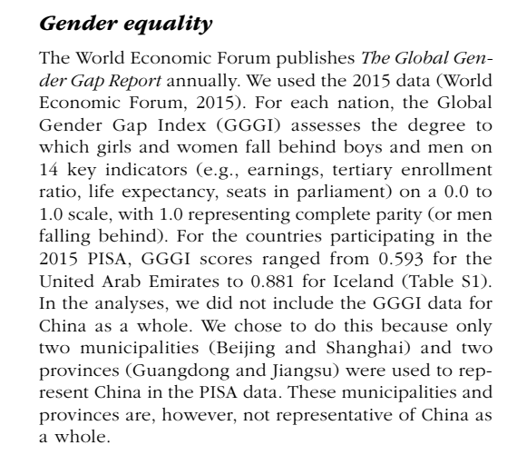
The gender equality paradox
מקור: Stoet and Geary, 2018

Slide 6
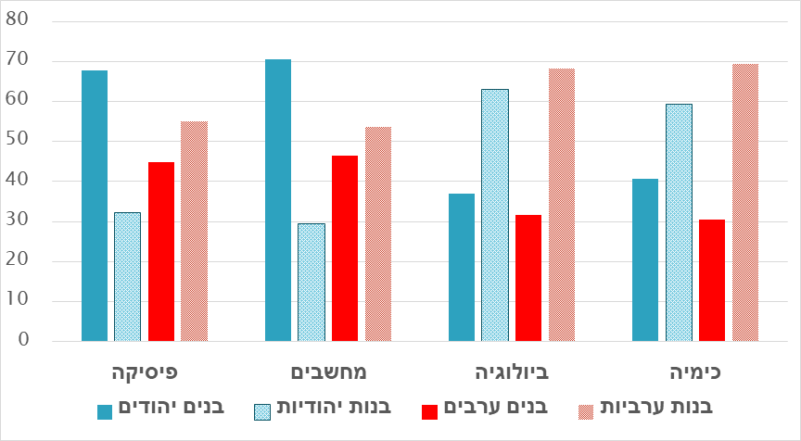
שנתונים 2015-2017 כלל אוכלוסיות הנבחנים/ות

Slide 7
מחקר 1 – פערים מגדריים ומדיניות בית הספר: השוואה בין בית ספר יהודי וערבי
דפוסי ההשתתפות השונים בבתי ספר לדוברי עברית וערבית בחינוך הממלכתי כהזדמנות לבחון הסברים שונים.
חיפוש אחר הסברים גם ברמת המסו – זרקור על סוגיה שהמחקר התעלם ממנה – תפקיד מדיניות בית הספר בעיצוב דפוסי השתתפות מגדריים - מדיניות בית ספרית כ doing choice
שאלות:
מהי מדיניות בית הספר בנוגע למיון ובחירה של מקצועות הגברה? אילו פרקטיקות בתי הספר מפעילים וכיצד הם מוסברים?
באיזו מידה ניתן להבחין בדפוסי מדיניות שונים המעצבים דפוסי השתתפות מגדרית שונים? Doing choice – doing gender

Slide 8
מתודולוגיה ומערך המחקר
6 בתי ספר דוברי עברית (עם שונות סוציואקונומית – אשכולות טיפוח 1-4) ו 6 בתי ספר דוברי ערבית (צפון-מרכז-דרום – אשכולות טיפוח 4-5)
מחקר איכתוני המבוסס על :
תצפיות – במפגשי תלמידיםות, הורים וצוות סביב תוכנית "מעברים" בכיתה ט.
ניתוח חומרים כתובים שמפיק בית הספר: מערכי שיעור, טופסי מיון ובחירה, מצגות ועוד...
ראיונות חצי מובנים עם 5 חברי צוות, בכל בית ספר, האחריות על תהליך המיון (מנהל.ת, יועצת, רכז.ת כיתה ט', רכז.ת מקוצע ועוד..)

Slide 9
בית הספר לדוברי עברית – אתוס של מימוש עצמי ובחירה
החל משכבה ט' אנחנו חושפים אותם בפני מצקועות ההגברה [...] בנוס כל השנה הזו כל התהליך שהילדים עוברים בט' יחד עם המחנך ועם היועצת הם נחשפים לפרק הלמידה של הבחירה זאת אומרת מהם הסיבות שגורמות לי לבחור אילו שיקולים אני לוקח בתהליך של בחירה .. למה חשוב לי לבחור מקצוע שאני אוהב שאני מתעניין [...] בנוסף אנחנו מקיימים ימי חשיפה [...] יש ממש תהליך של שיוויק של כל המגמות
אנחנו מאפשרים לתלמדים לבחור[...] כצוות חינוכי אנחנו גם משקפים לילד תראה פתוחות בפינך כל האופציות [...] חשבת על העתיד? מה אתה רואה את עצמך עושה? [...] אנחנו אומרים בא תלך על האופציה האופטימלית שתפתח לך את כל הדלתות [...] זאת אומרת כל היום אנחנו גם בוחנים את הדברים על פי שיקולים של להגיע למיצוי עצמי [...] קח לך תהנה תלמד את זה בכייף ותגיע למקסימום של המיצוי שלך (מנהלת בית הספר)

Slide 10
בית הספר היהודי - המשך
התפקיד שלי הוא יותר הכוונה וליווי אני לא זאת שמקבלת את ההחלטות אני לא עומדת במקום הזה אלא אני עושה את הדרך עם הילדים ועם ההורים ואני עוזרת להם לחשוב [...]אני פשוט מציפה איתם את המחשבות ועוזרת להם לעשות סדר ואף אחד לא יוצא מכאן ואומר טוב החלטתי ואני לא נותנת להם את הפתרון כי זה לא שלי, זה חייב להיות של הילד. (יועצת)
[ב] מחשבים, מתמטיקה או פיסקה העניין של הבחירה מצטמצם כי המדדים הם באמת אובייקטים [יש] בחינה ורק מי שעבר נכנס. [אבל] כל מי שרצה מחשבים [עושה את הבחינה] אנחנו לא סגרנו את זה, ידענו למי יש יותר סיכוי ובכל זאת השארנו את זה פתוח (יועצת).
[בכיתות מב"ר] אנחנו מעדיפים לבחור מתוך המגוון הקיים את אותה הגברה שיש להם סיכויים גודלים [לעבור]...קודם כל שיסימו עם זכאות [...] אז עבורם אנחנו בוחרים את הכיוון ויודעים שיש להם תוכנית אחת שהם מצליחים בה (מנהלת).

Slide 11
בית הספר דובר הערבית – אתוס של מצוינות ומריטוקרטיה
אנחנו נותנים מין חוברת קטנה הסבר על כל המגמות ומה הדרישות על כל מגמה ומגמה וזה הכי חשוב פה עכשיו אנחנו כותבים שמה תנאים מעל ממוצע תשעים התלמיד יכול להתקבל לפיסיקה וכימיה, מעל שמונים וחמש לביולוגיה, בין שמונים וחמש לשבעים תלמידי פסיכולוגיה, בין שבעים לשישים סוציולוגיה וכן הלאה. [...]זה כיתה ט'. אני מדבר על תהליך איך אנחנו ממיינים את התלמידים משלב של חטיבות הביניים לתיכון מ-ט' ל-י'.
ואז כשהתלמיד בוחר עדיפות ראשונה ועדיפות שנייה הוא בוחר בטווח הציונים שלו. אם יש לו ממוצע שבעים חבל לו על הזמן שהוא יבקש ביולוגיה כי הוא לא יכנס למרות שיש לנו [...] בית הספר היועצת של התיכון מתיישבת לשבוע ימים ומתחילה להיכנס כיתה כיתה וראיון אישי עם כל תלמיד ותלמיד מה הוא רוצה לבחור, ממוצע שלו אם הוא בוחר נגיד ביולוגיה וממוצע שלו שבעים אז היא מסבירה לו שביולוגיה הוא לא יכול להיכנס בגלל ממוצע שלו אבל הוא יכול להיכנס לסוציולוגיה הוא יכול להיכנס לפסיכולוגיה [...]כי באמת ההחלטה הסופית היא של התלמיד זה שיש לו ממוצע תשעים הוא בחר בעצמו אבל בסופו של דבר האילוצים או ההישגים שלו הם אלה שמגבילים אותו לא אני מגביל אותו להיפך אני רוצה שכולם יהיו מצטיינים ויהיו לנו שלוש כיתות של פיסיקה וכימיה אני אשמח, אבל בסופו של דבר ישנם סטנדרטים וישנם תנאים שבסופו של דבר הם אלו שקובעים לתלמיד מה יבחר נכון. (מנהל)

Slide 12
בית הספר הערבי - המשך
אם יש תלמיד מאוד חזק שיכול לבחור בפיסיקה אבל בוחר במגמה שדורשת טווח ציונים הרבה יותר נמוך? בדרך כלל אנחנו לא מרפים מהם (מנהל)
זה הבחירה כי בדרך כלל תמיד עם תלמיד ממוצע מעל תשעים נכנס לפיסיקה כימיה אז בעצם זאת אות הוקרה לתלמיד שהוא מצטיין במישורין ובעקיפין. ולכן אני אלך ללמוד פיסיקה אני מצטיין אני כבר מוכר בפני כולם שאני אחד המצטיינים מצטיין והבנות היות והן באמת מצייטנות אז הן ממשיכות במגמה הזאת כי חלק מהעניין אני בכיתה של המצטיינים.
כלומר אתם דוחפים את הבנות ללמודים מדעים?
להיפך אנחנו מנסים לדחוף את הבנים (רכז מקצוע)

Slide 13
הסברים לדפוסים המגדרים
למה נוצר כזה פער בין בנים לבנים בלימודים?
רוב הבנות נשארות בבית ולא יוצאת מחוץ לבית ולכן הן תמיד מתעסקות בלימודים. תלמידים חוזרים הביתה ומיד זורקים את התיק ויוצאים בחוץ [...] הבנות משקיעות הרבה בבית [...] הן מציבות לעצמן מטרות. הן אומרות: "אני צריכה להכנס לכיתה מדעית, אני צריכה לקבל בגרות איכותית" [...] בנים אומרים: "אם לא תהיה לי בגרות אז מה? אני עדיין אוכל למצוא עבודה. (רכז מקצוע בית ספר ערבי)
אבל קורה משהו במעבר שהן בוחרות כבר ב-י' אני אקח ביולוגיה וגם אומנות. אז אני אומרת שמשהו קורה אני ישבתי הרבה פעמים עם בנות שניסיתי לשכנע אותן לקחת את הכיתה המדעית הטכנולוגית אז היא אומרת לי אבל אני לוקחת פיסיקה או כימיה בשביל שאמא שלי או אבא שלי יהיו מרוצים אבל אומנות אני אוהבת. זאת אומרת הם מחברים עדיין בבית הספר את הלמידה של ההנאה של הכייף ופחות התכליתית פחות את הלמידה כי אחר כך אני יעשה בזה שימוש או שזה יפתח בפניי דלתות בעתיד הראייה אולי אצל הבנות היא פחות ראייה עתידת אלא אני רוצה עכשיו לסיים את התיכון עם ציון גבוהה (מנהלת בית ספר יהודי).

Slide 14
מחקר 2 – האם לימודים בסביבה מגדרית נפרדת עשויים להגדיל השתתפות של בנות ב- STEM?
טענות פופולריות בנושא זה קיימות במדינות שונות בעולם, כולל בישראל.
“Unconscious stereotyping and biases often exist in co-educational schools, from teachers encouraging boys to do STEM subjects while directing girls to humanities subjects, to research showing that girls are less confident and have lower self-esteem and body image issues…in a single-sex school, girls are free to be themselves inside and outside the classroom“
Loren Bridge, the executive officer of the Alliance of Girls’ Schools Australasia, 2020

Slide 15
מחקר 2 – האם לימודים בסביבה מגדרית נפרדת עשויים להגדיל השתתפות של בנות ב- STEM?
"עיריית ירושלים החליטה לפתוח בשנה הבאה כיתה נסיונית שבה ילמדו רק בנות, לראשונה בבית ספר ממלכתי רגיל. מחקרים מראים כי התועלת לבנות מלמידה במסגרות נפרדות היא רבה, אך לא בטוח עד כמה יצירת מרחב ללא בנים תורמת להפיכת החברה לשוויונית." גלובס, 26.11.2018
מחקרים משני העשורים האחרונים ממדינות שונות אינם תומכים בטענות אלו:
ישראל - Feniger, 2011
אוסטרליה - Law and Sikora, 2020
קוריאה - Park, Behrman and Choi, 2018

Slide 16
מחקר 2 – האם לימודים בסביבה מגדרית נפרדת בחברת שפע עשויים להגדיל השתתפות של בנות ב- STEM?
מתודולוגיה:
השוואה בהשתתפות בלימודי פיסיקה ומחשבים בין חינוך ממלכתי-עברי וממלכתי-דתי נפרד.
כל התלמידות והתלמידים שסיימו י"ב בין 2015-2017. תת-מדגם עבור אלו שנבחנו במיצ"ב במתמטיקה בכיתה ח' לצורך פיקוח על הישגים קודמים.

Slide 17
מחקר 2 – האם לימודים בסביבה מגדרית נפרדת בחברת שפע עשויים להגדיל השתתפות של בנות ב- STEM?

Slide 18
מחקר 2 - האם לימודים בסביבה מגדרית נפרדת בחברת שפע עשויים להגדיל השתתפות של בנות ב- STEM?

Slide 19
מחקר 2 – האם לימודים בסביבה מגדרית נפרדת בחברת שפע עשויים להגדיל השתתפות של בנות ב- STEM?

Slide 20
מחקר 2 – האם לימודים בסביבה מגדרית נפרדת בחברת שפע עשויים להגדיל השתתפות של בנות ב- STEM?
מסקנות:
בדומה למחקרים רחבי היקף ממדינות אחרות, לא נמצא יתרון ללימודים בסביבה נפרדת ביחס לפער המגדרי בלימודי פיסיקה ומחשבים.
בניגוד לטענות הפופולריות בנושא, נראה כי בתי ספר או כיתות נפרדות לבנים ובנות אינם מהווים מסלול התערבות יעיל לקידום ההשתתפות של בנות בתחומים מדעיים וטכנולוגיים בהם הן נמצאות בייצוג חסר.

Slide 21
כיווני מחקר נוספים
במסגרת מחקר ה BSF – השוואה רחבה בין בתי ספר ממלכתתים ערבים והיהודים.
שאלונים וראיונות עם תלמידי/ות כיתות ט – בחינה של סטריאוטיפים ותפיסות מגדר ושל תהליך הבחירה כפי שהם תופסים אותו.
תלמידות בבתי ספר יהודים: בחירה, זליגה והתמדה – השוואה בין תלמידות בכיתה ט'-י' ותלמידות בכיתות יא'-יב'
תלמידות בדואיות והבניית הבחירה במדעים – המעבר מבית הספר להשכלה הגבוהה: השוואה בתהליך הבחירה של תלמידות כיתה ט' ומסימות כיתה יב' במבגמה מדעית
מדיניות בית הספר מול הרקע המשפחתי: השוואה בין תלמידי/ות כיתה ט' ערבים הלומדים בבית ספר ערבי וכאלו הלומדים בבית ספר יהודי.
בחירה ומיון בחינוך הממלכתי דתי: השוואה בין שתי אולפנות האחת ממדד טיפוח נמוך והשניה ממדד טיפוח גבוהה – ההצטלבות של מסגרת חינוכית, מעמד ותורניות

